Slide 1

Novedades de la

Slide 2


Agenda
Apache TomEE - TomiTribe
Programacion Reactiva
RSocket con Spring
Quarkus
Eclipse che
OpenJDK y sus empresas soporte

Slide 3
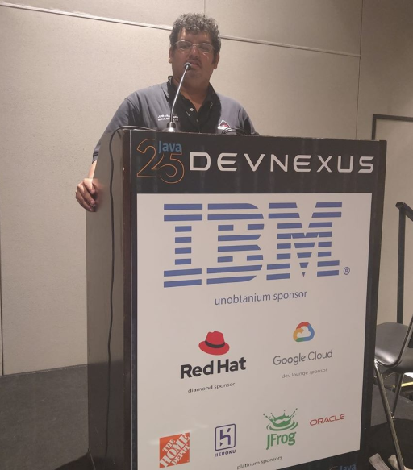
Presentación
Luis Rolando Ventocilla Santibañez
Owner de JavaBsAs
Desarrollador Java Senior en Red Link

Slide 4


Slide 5
Apache TomEE
El proyecto OpenEJB fue iniciado por Richard Monson-Haefel y David Blevins en 1999 como una implementación de código abierto de la especificación Enterprise JavaBeans. Blevins continuó desarrollando OpenEJB e integrando componentes de este proyecto con Apache Geronimo. En 2003, el componente OpenEJB se convirtió en un proyecto que opera bajo los auspicios de la Apache Software Foundation, en cuyo momento se reescribió con el objetivo de aprovechar Tomcat como un contenedor web incorporado. Se lanzó una versión beta de TomEE en octubre de 2011, y la primera versión lista para producción se envió en 2012.
Dos años después del anuncio de Apache TomEE en JavaOne 2011, varios creadores de Apache TomEE se unieron para formar Tomitribe, una compañía de soporte comercial dedicada a la comunidad de Apache TomEE y enfocada en promover valores de código abierto

Slide 6

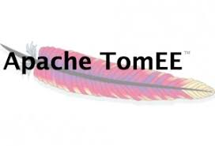



Caracteristicas Apache TomEE
Basicamente ellos lo que ponen standard como bandera

Slide 7
¿Pero que es Tomcat + JAVAEE?
Tomcat
All Apache Components
OpenJPA
MyFaces
OpenWebBans
CXF and ActiveMQ
Core Values
Be Small
Be Certified
Be Tomcat

Slide 8
¿Pero que novedades en 2020?
Hoy hay algunas versiones:
TomEE plume
TomEE plus
TomEE webprofile
TomEE microprofile
OpenEJB Standalone

Slide 9
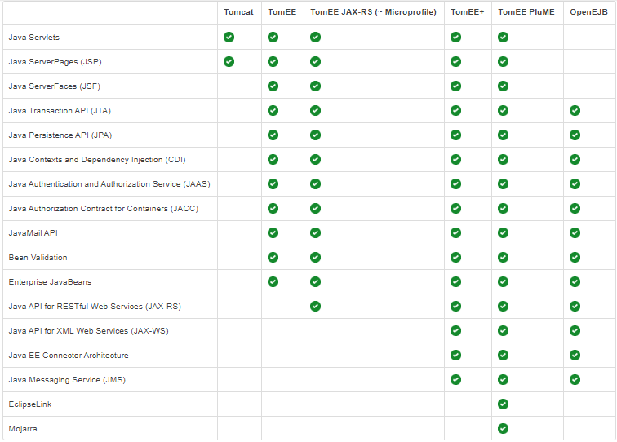
Versiones de Apache TomEE

Slide 10
Programacion Reactiva
Un paradigma para operar y manejar streams de datos asíncronos; quizás sea esta la definición más extendida sobre lo que es programación reactiva.
Conceptos a destacar:
Paradigma: define un marco de trabajo o forma de programar.
Streams: flujo de datos.
Datos asíncronos: no sabemos cuándo se producirán o cuándo llegarán a nuestro sistema

Slide 11
Vamos a ver
MicroProfile y Microservicios Reactivos
RSocket con Spring
Quarkus

Slide 12
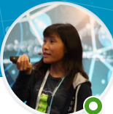
Emily Jiang
Presento en la DevNexus su charla Reactive Microservice In Action
https://www.slideshare.net/EmilyJiang3/reactive-microserviceinactiondevnexus-228748403

Slide 13

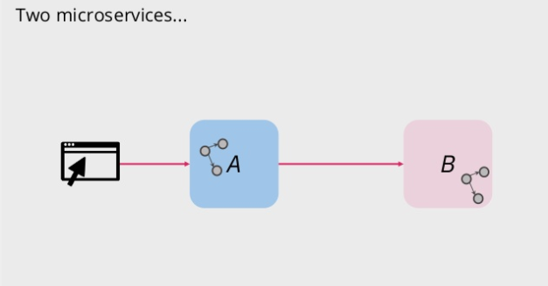
Eclipse Microprofile
En su charla Emily Jiang nos presente como con MicroProfile nos puede ayudar antes ciertos escenarios cuando interactuamos dos microservicios con llamadas sincronas y asincronas

Slide 14
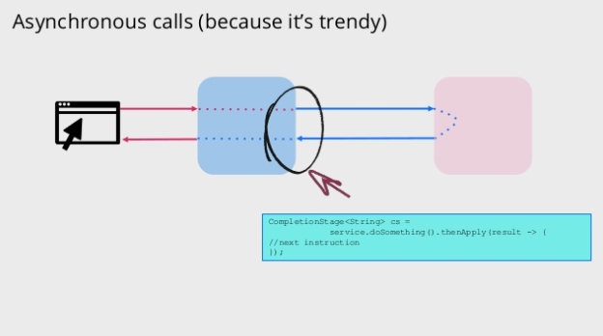
Eclipse MicroProfile
Ella realiza en vez de una llamada sincrona, una llamada asincrona

Slide 15
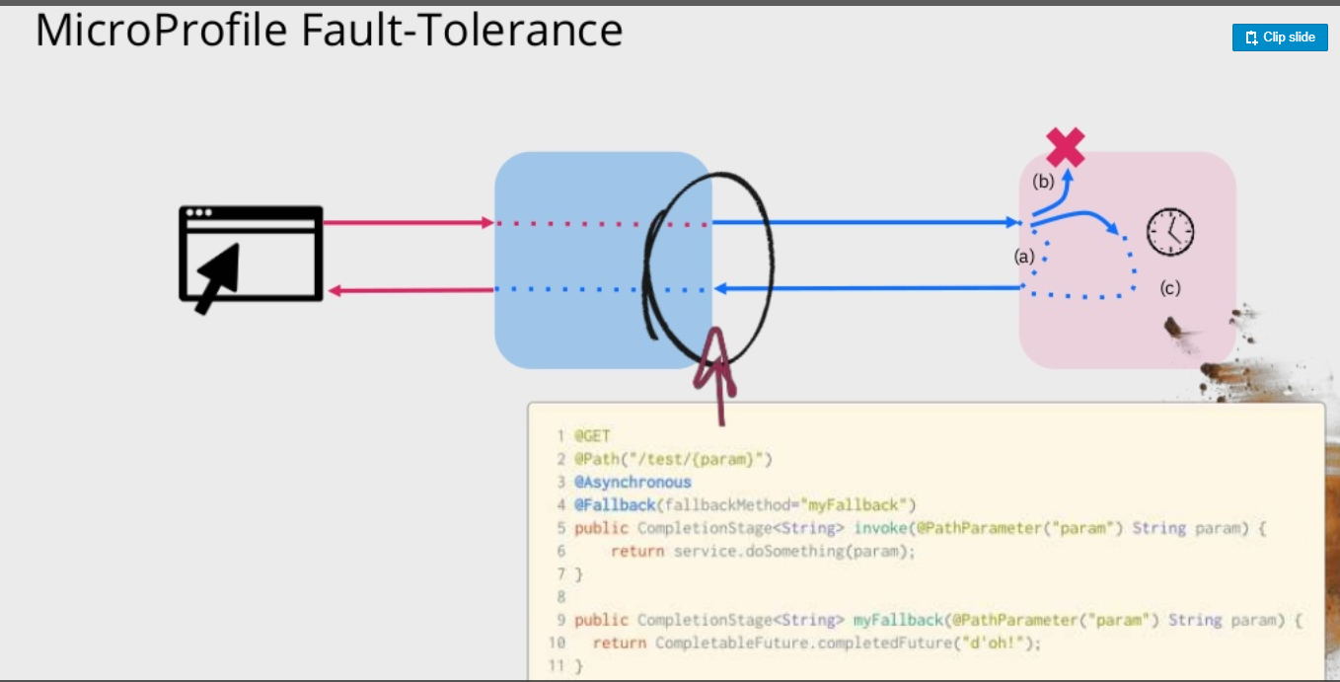
Eclipse MicroProfile
Al hacer eso se encontró con diversos problemas:
Demora mucho tiempo en ello → MicroProfile Tolerance

Slide 16
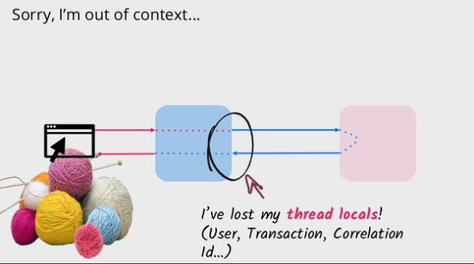
Eclipse MicroProfile
En el caso cuando llamamos sincronicamente a un microservicio mediante threads
Pierdes tus thread locales

Slide 17
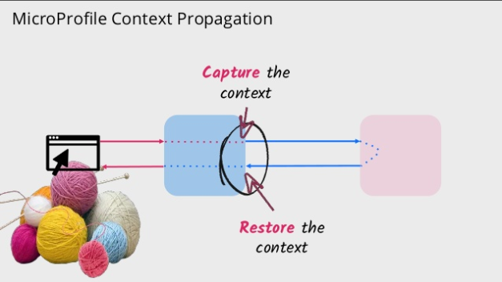
Eclipse Microprofile

Slide 18
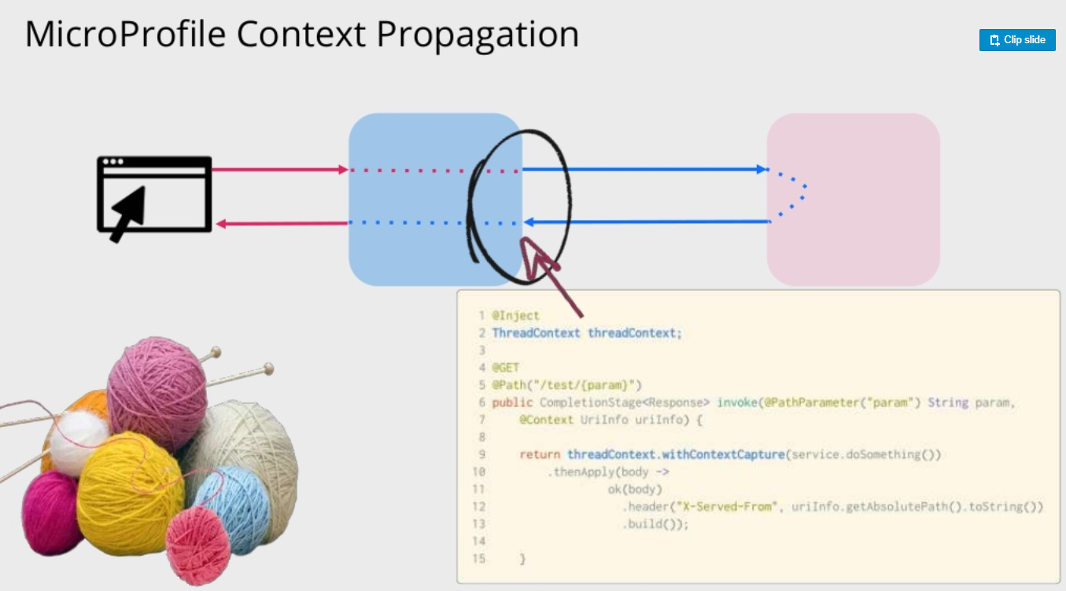
Eclipse MicroProfile

Slide 19
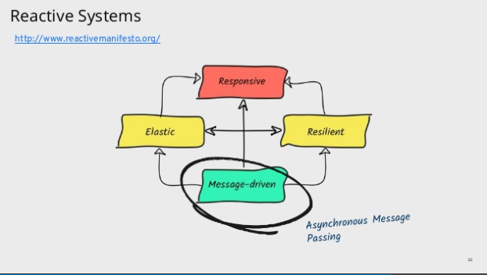
Reactive Microservices

Slide 20
Reactive Microservices
Para que la interaccion entre dos microservicios sea reactiva tiene que cumplir el manifiesto con estas 4 premisas:
Responsivos: El sistema responde a tiempo en la medida de lo posible.
Resilientes: El sistema permanece responsivo frente a fallos.
Elásticos: El sistema se mantiene responsivo bajo variaciones en la carga de trabajo.
Orientados a Mensajes: Los Sistemas Reactivos confían en el intercambio de mensajes asíncrono para establecer fronteras entre componentes, lo que asegura bajo acoplamiento, aislamiento y transparencia de ubicación.
Si se cumple estas premisas aseguras que tu sistema sea Reactivo.

Slide 21
RSocket con Spring
RSocket es un binario protocolo para transportar flujo de datos como:
request / response (steam 1)
request / steam (finite stream of many)
fire and forget (no response)
channel (bi direcctional channel)
Fuente: https://www.baeldung.com/spring-boot-rsocket

Slide 22
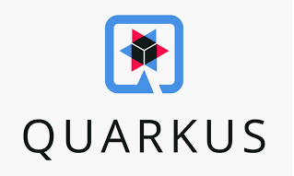
El nombre de dicho framework es Quarkus, que llega junto con Supersonic Subatomic Java. Quarkus es un framework nativo de Java para Kubernetes diseñado para GraalVM y HotSpot, creado a partir de las mejores librerías y estándares Java del mercado.
Entre las cualidades que ofrece Quarkus (pruebas basadas en plataformas con Red Hat):
Arranque rápido, en algunas decenas de milisegundos, que permite el escalado automático de microservicios en contenedores y Kubernetes, así como la ejecución inmediata de FaaS.
La utilización mínima de memoria ayuda a optimizar la densidad de contenedores en despliegues de arquitectura de microservicios que quieren múltiples contenedores.
Menor tamaño de aplicación de del contendores.

Slide 23
Dota de un modelo reactivo e imperativo unificado para que los desarrolladores Java se sientan familiarizados.
Los desarrolladores podrán disfrutar de configuración unificada en un solo fichero de propiedades, cero configuraciones, recarga en directo en un abrir y cerrar de ojos, código simplificado para el 80% de los usos comunes y flexible para el 20%, sin generación de ejecutables nativos molestos.
Contarás con las mejores bibliotecas y estándares.
Soluciones eficaces para ejecutar Java en microservicios, serverless, nube, contenedores, Kubernetes, FaaS, etc.

Slide 24

La Fundación Eclipse cree que en el sector de los entornos de desarrollo aún hay sitio para la innovación, y lo quieren demostrar con el que han calificado como su IDE de nueva generación. Se trata de Eclipse Che, una herramienta multiplataforma que se basa en la nube para que los desarrolladores puedan trabajar de manera local o remota.

Slide 25
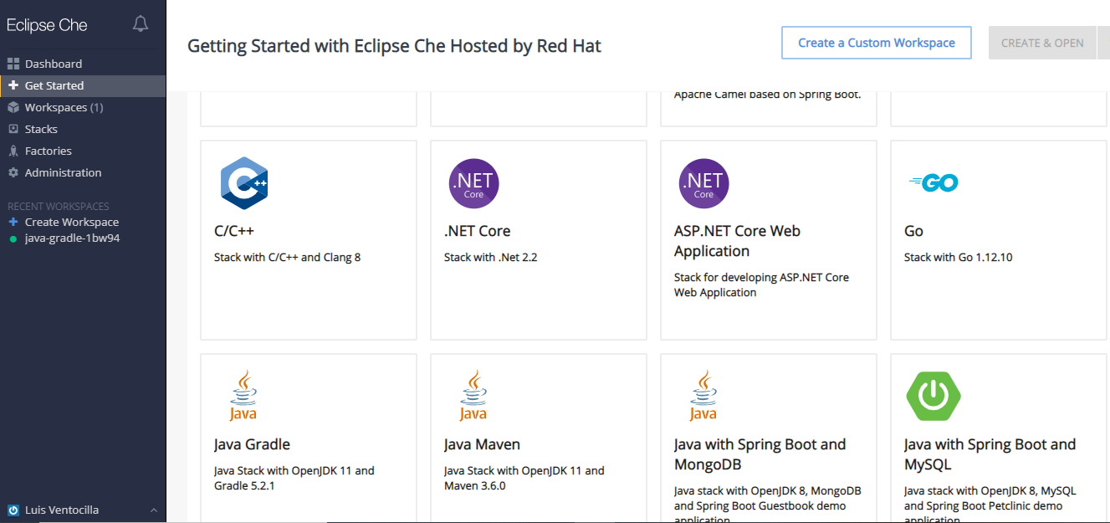

Slide 26
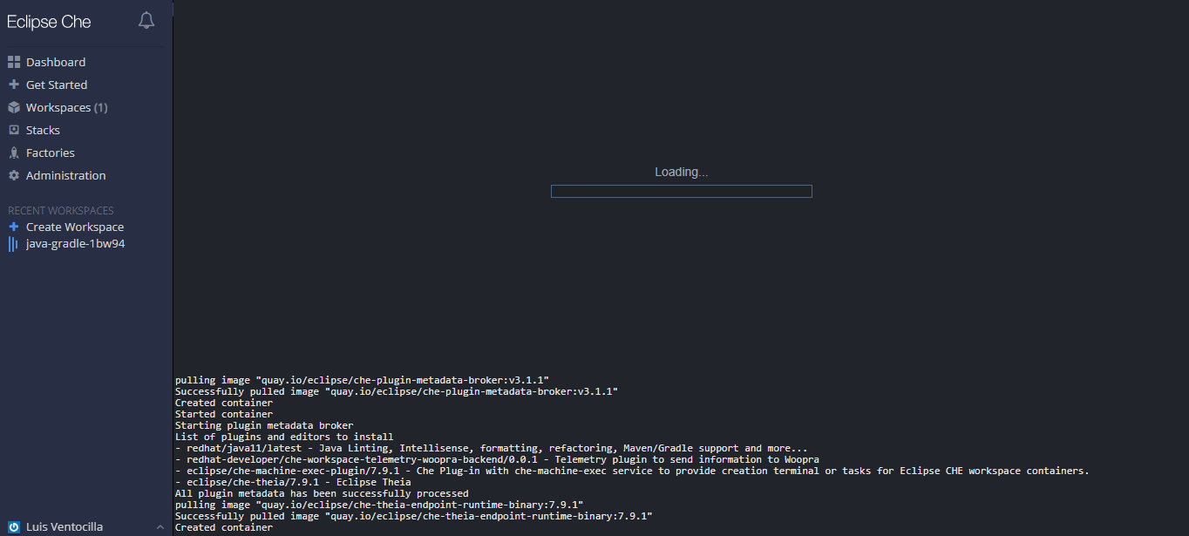

Slide 27
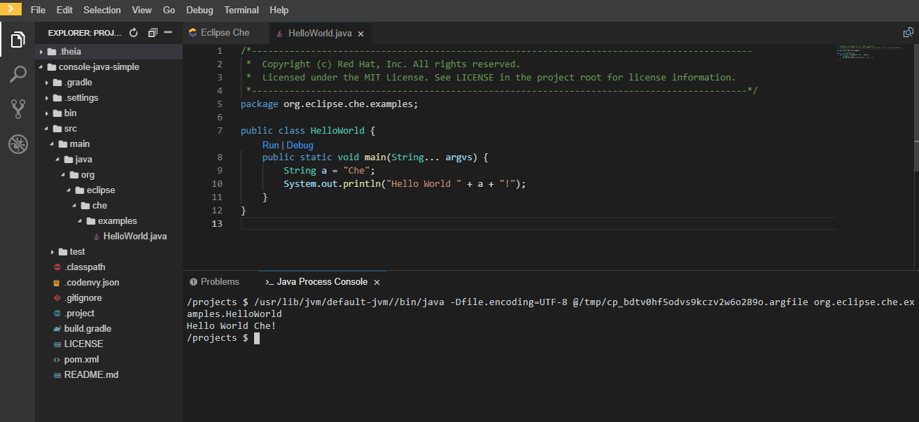

Slide 28



Open JDK y sus amigos

Slide 29
Muchas Gracias!!!

